Slide 2
＜ パワーポイント素材をご活用いただく際の注意事項 ＞
・パワーポイントは閲覧・投影用としてご使用いただけます。
・配布用資料としてはご使用いただけません。
・資料の二次利用は禁止です。（スライド内のお写真を保存して別途使用することもご遠慮下さい）
・スライド内の情報に関してのご質問、及び 写真や動画の質問に関しましては、
ハワイ州観光局セールスチームまでお問い合わせください。
▶ 問合せフォーム：https://www.allhawaii.jp/business/faq/

Slide 5
Notes:
正解: アメリカ合衆国
・太平洋のほぼ中央に位置し合衆国の一部ながら唯一の海に囲まれた列島
・1959年に50番目の州となった最も新しい州

Slide 7
Notes:
正解: 英語とハワイ語
・アメリカのなかでも珍しい２ヶ国語が公式言語
・ハワイ語が公用語とし憲法で認定された70年代当時、米国化に伴いハワイ語は絶滅寸前の状態だった
・ハワイアンカルチャーへの回帰運動が活発化したことで、ハワイ語を話す世代が新たに育っている

Slide 9
Notes:
正解: 19時間
・ハワイ時間を知りたい場合は、日本時間に5時間足してマイナス1日

Slide 11
Notes:
正解: シャカ
・シャカとは、指を握って親指と小指を伸ばし、ありがとうやまたねの意味として使われる
・2024年には州の公式ハンドサインに認定された

Slide 13
Notes:
正解: ×
・ハワイにも夏と冬の季節はあるが、厳密には日本のような四季はない
・1年の間には5-10月は乾季、11-4月は雨季に分かれている
・雨が多いといっても日本と比べて降水量は格段に少なく、年間を通して暖かい
・雨季の時期になると、ハワイ島の標高の高い地域では毎年雪が観測されている

Slide 15
Notes:
正解: オアフ島
・政治・経済の中心であるオアフ島には、ハワイの全体人口のほとんどが集中し、日本からの観光客の多くはオアフ島に滞在する
・ハワイ島はハワイで一番大きく、英語ではハワイ州を意味するHawaiiとの混乱を避けるため、Island of HawaiiやBig Islandと呼ばれることが多い。（※なお、Big Islandは正式な名称ではないため記載する際はIsland of Hawaiʻiと記載する）

Slide 17
Notes:
正解: イエローハイビスカス（マオハウヘレ）
・黄色のハイビスカス＝州花ではなく、特定の「マオハウヘレ」という品種が州花
・マオハウヘレとは、ハワイ語で「緑色をした（生息地が）移り変わる」という意味も持ち、この花は黄色の花弁をつけるが、花後に緑色になることと、新しい土地に出現することが由来とされている

Slide 19
Notes:
正解: 3m
・ハワイは、絶滅危惧種もふくめホヌの大切な生息地であり産卵地
・とてもデリケートな海洋生物のため、ハワイ州法や連邦法のもと、ウミガメ、イルカ、クジラ、モンクシールを保護しており、違反した場合には罰金が科される
・ウミガメとの推奨距離は最低３メートルとは定められていて、ビーチで発見しても距離を保ち、えさを与えずに見守るように
ちなみに、ハワイアンモンクシールは約15m、クジラは45m以上が推奨距離となっている。（2025年1月現在）

Slide 20
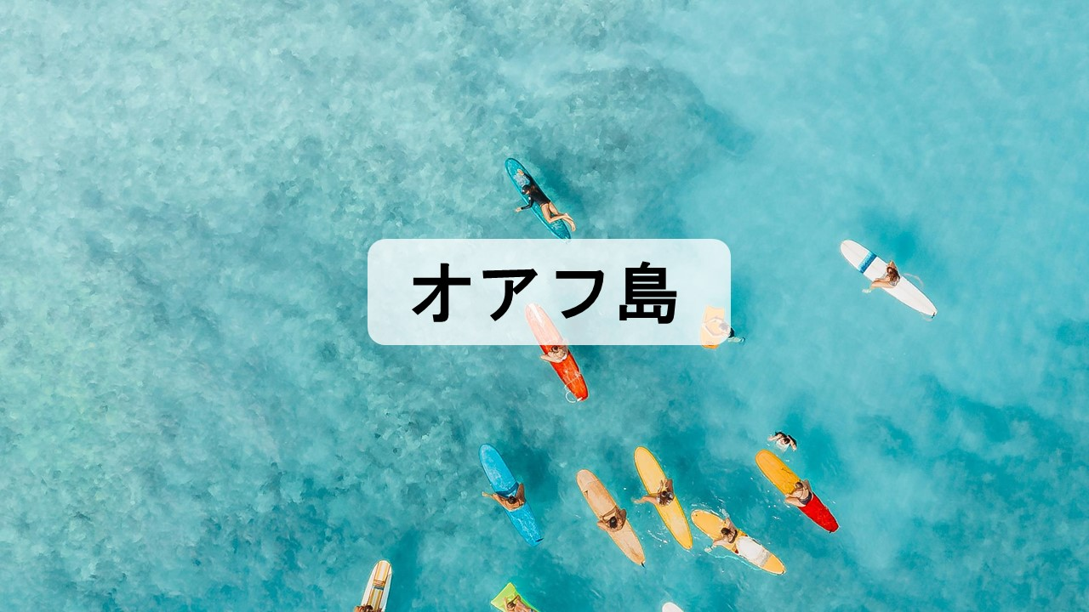
Notes:
オアフ島ってどんなところ？
ハワイの中でも最も渡航者が多く、州都のホノルルがあり、政治、経済、観光の中心となる場所

Slide 22
Notes:
正解: イリマ
・ハワイ在来種のイリマがオアフ島の花として指定されている
・海辺のそばに生息する直径3cmほどの小さく、ハワイ王族にも大切にされていた花である
・紙のように花弁が薄いため、イリマのレイには約7,000枚の花弁が必要とされている

Slide 24
Notes:
正解:ホノルル
・ハワイの州都はオアフ島のホノルル
・ハワイ州の政治や経済の中心地となっており、人口が多く、ハワイの日常を垣間見られる場所
・西はダニエル・K・イノウエ国際空港から東はハワイカイというエリアまで広範囲にわたり、観光スポットで有名なワイキキやアラモアナはホノルル市内の中に位置している

Slide 26
Notes:
正解: ダイヤモンドヘッド
・ワイキキから車で約10分ほどの距離にある、ハワイで一番有名なランドマーク
・ハワイでは、レアヒ（マグロの額）と呼ばれているが、クレーターの斜面で見つけた石をダイヤモンドだと勘違いした19世紀の英国の船乗りがダイヤモンド・ヘッドと名付けたことが名前の由来
・国の自然記念物に指定され、ワイキキやオアフ島南部のパノラマを眺められる人気のハワイキングコース
・混雑緩和のため、入場には事前のオンライン予約が必要

Slide 27
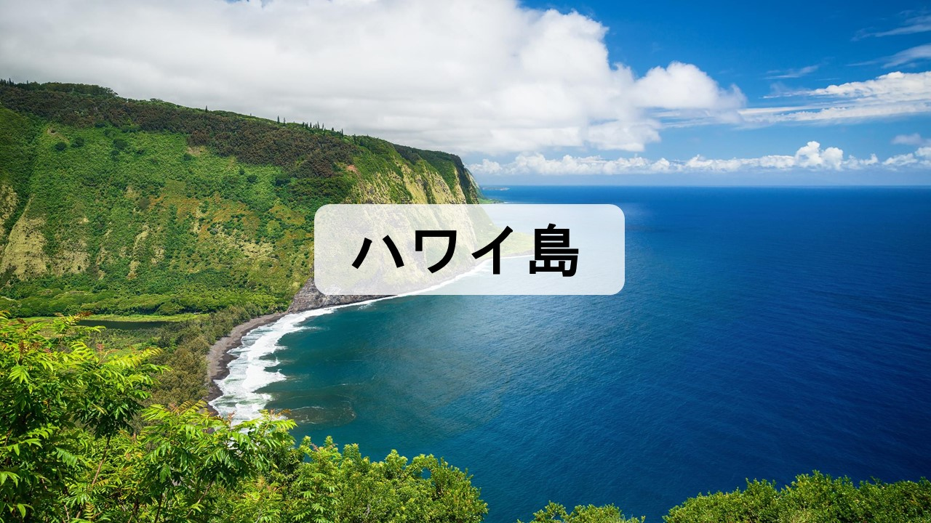
Notes:
ハワイ島ってどんなところ？
世界的有名な活火山や世界最高峰の山など迫力のある自然とともに神聖な史跡も多数残っている。

Slide 29
Notes:
正解: オヒアレフア
・ハワイ固有種のオヒアレフアがハワイ島の花として指定されている
・オヒアは、ハワイ諸島全土のおよそ20パーセント前後を占める、もっとも広範に分布するハワイ固有の樹木
・オヒアは過酷な環境でも強い生命力を発揮し、溶岩が流れたあとの黒々とした平原にも生息している

Slide 31
Notes:
正解:マウナケア
・ハワイ島にあるマウナケアの標高は、富士山より約430m高い4207m（富士山は3,776m）
・マウナケアは海から隆起した火山のため、ふもとは海の中にあるため、 海底から測定すると、高さは10,203mに
・陸地にふもとがある標高8,848mのエベレストを抜き、世界一高い山ともいえる
・また、晴天率が高く大気も安定しているため、星空が綺麗に見え、地球上から見える全ての星の85％が見えるといわれている。地球上で最も宇宙に近い場所と呼ばれることも

Slide 33
Notes:
正解: 〇
・ハワイ火山国立公園内のキラウエア火山は、今もなお火山活動が活発であり、世界で最も活発な火山の一つとも言われている
・噴火口周辺を通るハイキングコースがあり、砂漠や熱帯雨林、ペトログリフなどを見ることができる

Slide 34
Notes:
カウアイ島ってどんなところ？
最北端に位置するハワイ諸島最古の島。庭園の島と呼ばれるほど雄大な自然が残っていて、カウアイ島ならではののんびりした雰囲気もあり古き良き時代の情緒を楽しめる。

Slide 36
Notes:
正解: モキハナ
・カウアイ島のみに生育する固有種の「モキハナ」がカウアイ島の花に指定されている
・モキハナの花も実も緑だが、花の色はしばらくすると薄紫になる
・今では希少価値がある植物で、伝統ハワイ社会から今日に至るまで、モキハナの実と葉はレイの素材となり、フラの儀式などで用いられる
・モキハナの実はきわめて香りが強く、その香りが長持ちする植物のひとつとして知られる

Slide 38
Notes:
正解: 庭園の島
・緑濃い姿から「ガーデンアイランド」(庭園の島)と呼べれている
・ハワイ諸島で最も古いカウアイ島では、長い歳月をかけて形成された渓谷、尖った山頂や険しい崖、熱帯雨林、川、滝など想像をはるかに超える素晴らしい絶景を見ることができる

Slide 39
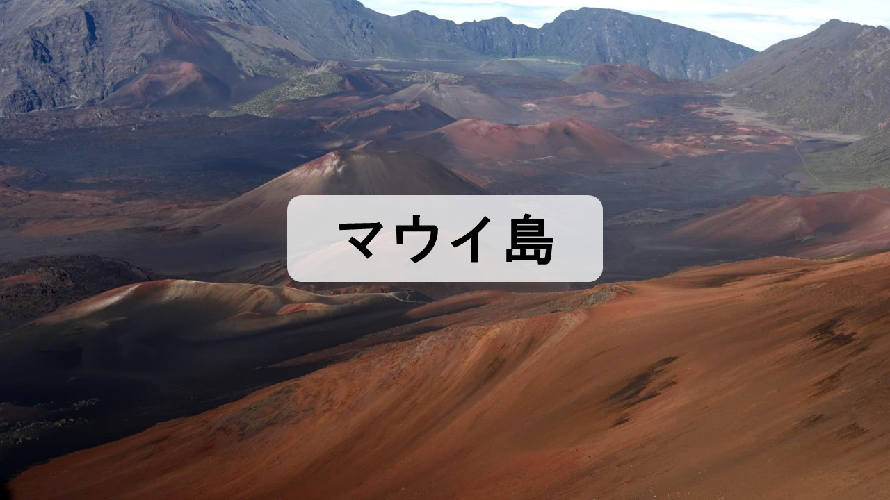
Notes:
マウイ島ってどんなところ？
世界最大級の休火山、険しい渓谷、ハワイ屈指の絶景ビーチなどダイナミックな自然を感じられる一方でアーティストが集う街や情緒豊かな街が点在している。

Slide 41
Notes:
正解: ロケラニローズ
・外来種の八重のピンクのロケラニ・ローズがマウイ島の花として指定されている
・ロケラニとはダマスクローズの名で知られるバラ
・ハワイには1820年代に導入され、チャールズ・スチュワードが繁殖に成功し、その後、諸島に広まり、ハワイではとくに濃ピンクの八重咲きを指してロケラニ（天国のバラ）と呼ぶ
・レモンを甘く濃厚にしたような香りで、マウイ島ラハイナを中心に庭花として人気が高まった。やがて地元では本種を「マウイのバラ」と呼ぶようになり、その後マウイの島花に認定された
・現在は、ダマスクローズに限らず、濃ピンクの品種を総称してロケ・ラニと呼んでいる

Slide 43
Notes:
正解: ハレアカラ
・マウイ島最高峰であるハレアカラは、ハワイ語で「太陽の家」を意味する
・マウイ島のどこからでも眺めることができるほどの大きさを誇る
・山頂まで車で行くことができ、日の出・夕日は絶景で観光客から人気のスポット

